Slide 1

L’economia circolare a sostegno della competitività delle PMI
Prof. Fabio Iraldo
Istituto di Management, Scuola Superiore Sant’Anna

Slide 2
Cominciamo dalla visione di uno studioso di management:
“Pollution is a manifestation of economic waste and involves unnecessary, inefficient or incomplete utilization of resources. In many cases, emissions are a sign of inefficiency and force a firm to perform non-value-creating activities such as handling, storage and disposal. Efforts to reduce waste and maximize profits share the same basic principles, including the efficient use of inputs, substitution of less expensive materials and the minimization of unneeded activities”.
Michael Porter, 1995

Slide 3
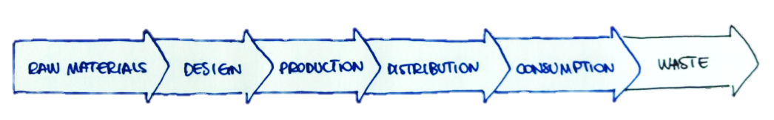

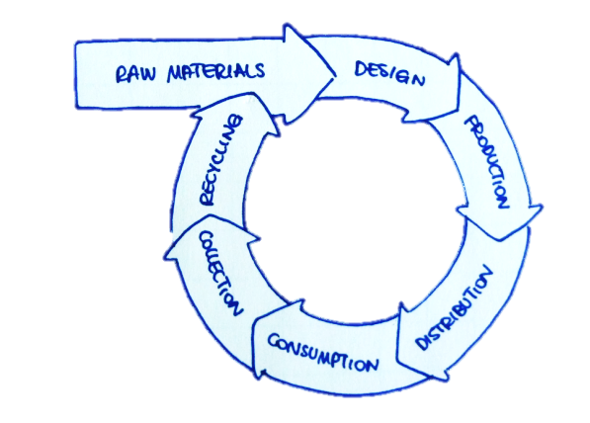
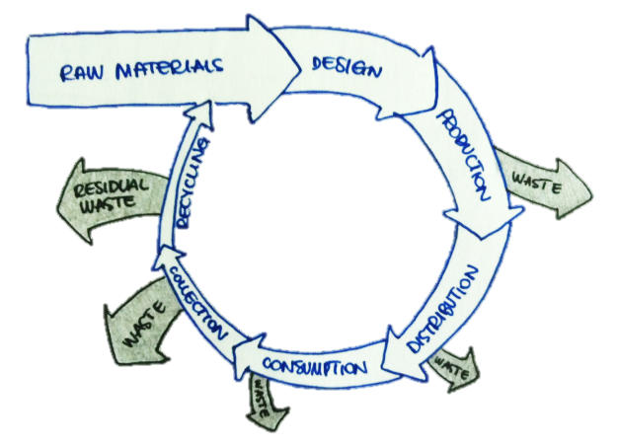

Economia circolare: sfide e opportunità
Modello BAU:
Take – make - dispose
Generazione di trend globali e sfide
Nuove opportunità
Modello circolare
Come dovrebbe essere
Modello circolare
Come realmente è

Slide 4
Economia circolare: cosa NON è!
Un nuovo adempimento o obbligo di legge
Una moda (in realtà esiste da secoli)
Una questione solo legata ai rifiuti → non parliamo più solo di riciclo o recupero, ma di ottimizzazione degli input produttivi e di riutilizzo e durabilità dei materiali (affinché divengano rifiuti il più tardi possibile)
Una opportunità solo per le Grandi Imprese (in realtà le esperienze di maggiore successo vengono dalle PMI!)

Slide 5
Economia circolare: chiavi di lettura
Varie chiavi di lettura per la gestione dell’azienda:
  Ecodesign: progetto il mio prodotto per far sì che sia più facilmente smontabile, siano agevolmente separabili le sue parti e componenti e, quindi, sia possibile riciclarle
  Approvvigionamento con materie prime seconde → collaboro con i miei fornitori per ridurre il consumo di materia inutile o sovrabbondante
  Efficientamento dei processi: uso meno input produttivi (e così ottengo anche un risparmio economico)
  Product service system: non vendo più il prodotto ma il servizio
  Simbiosi industriale: collaboro con altre aziende per valorizzare i materiali reciprocamente

Slide 6
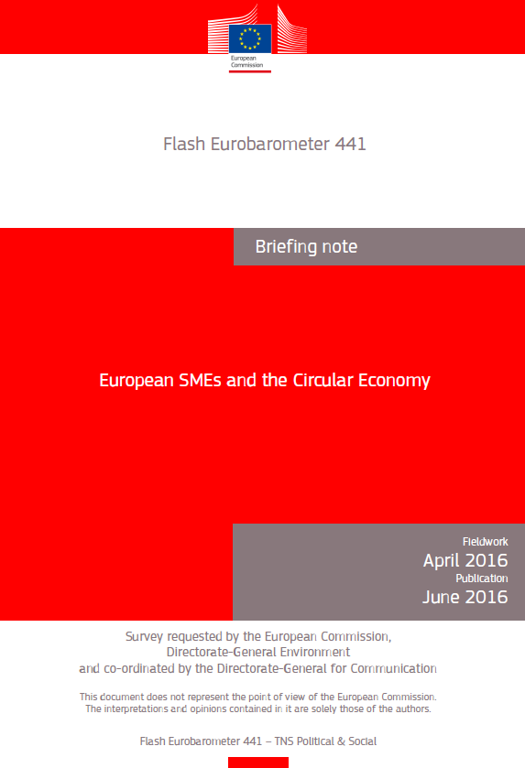
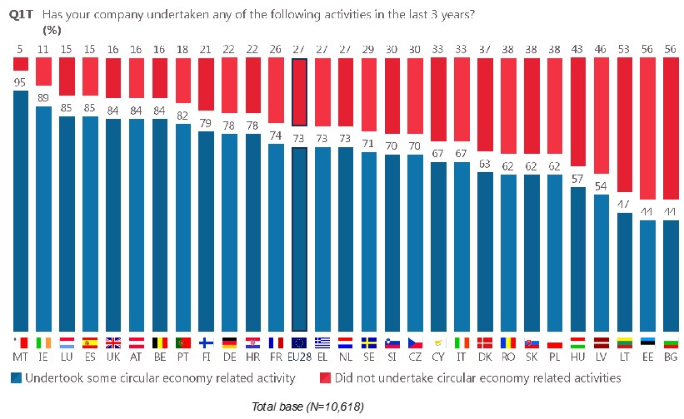
Sulla circolarità i dati sulle PMI sono abbastanza confortanti, ma comparativamente non fra i migliori nella UE

Slide 7
Livello di circolarità a confronto:
Livello di circolarità grandi aziende
Livello di circolarità PMI

Slide 8
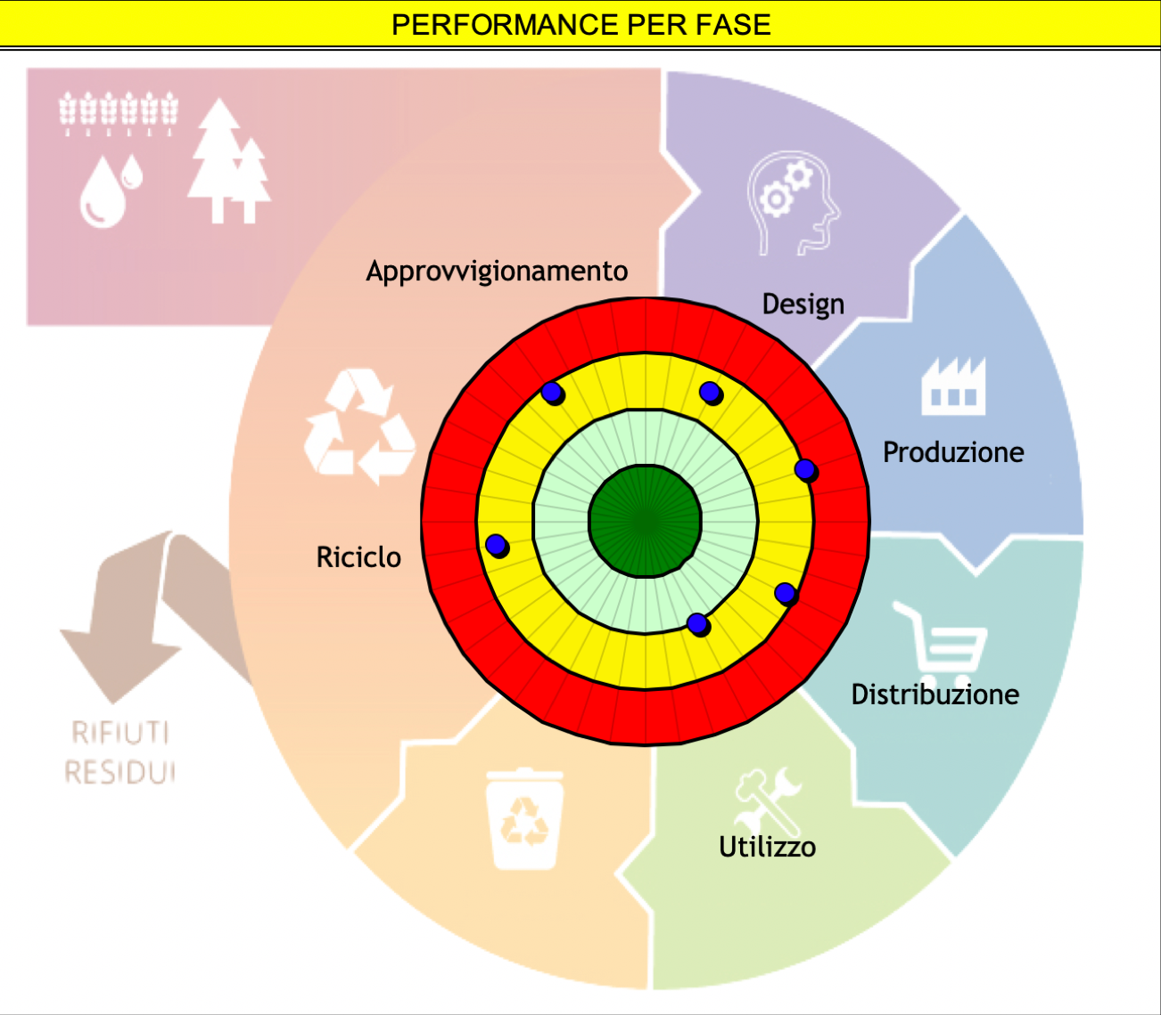
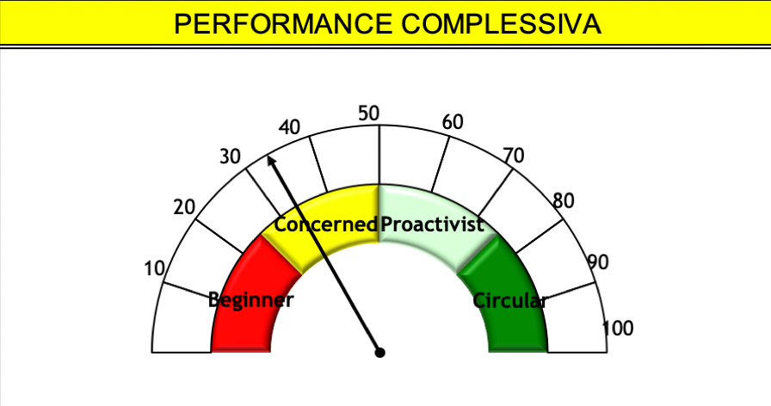
Anzi vi sono casi in cui le PMI performano anche meglio della media nazionale complessiva. Ad esempio nell’ambito del progetto R.I.E.C.C.O. con la Camera di Commercio di Milano
I risultati ottenuti attraverso la compilazione del questionario, sono serviti alla costruzione di un indicatore riassuntivo di circolarità e di 5 indicatori per ciascuna fase della circolarità.
Le imprese partecipanti hanno mostrato performance buone relative alle fasi di design ed utilizzo, i principali ambiti di miglioramento sono invece quelli relativi alle fasi di produzione e distribuzione.
Fonte dati: Progetto RIECCO, Camera di Commercio di Milano

Slide 9
Cosa fanno oggi le aziende italiane (grandi e PMI) per essere più «circolari»?
Oggi più del 40% delle aziende italiane ha introdotto nel packaging utilizzato per i propri prodotti degli imballaggi composti integralmente da materiale riciclato.
Una azienda italiana su 3 offre sul mercato prodotti che sono riciclabili per oltre il 70% del materiale che li compongono.
Poco meno di un terzo delle aziende italiane fornisce informazioni sulla corretta destinazione a fine vita dei propri prodotti
Il 25% delle aziende ha implementato azioni per incrementare la vita utile del proprio prodotto tramite ad esempio, la progettazione per componenti modulari facilmente smontabili e sostituibili e/o la preferenza di componenti e giunture standardizzate (e quindi con ricambi più agevolmente reperibili).
Oltre il 30% delle aziende italiane oggi ha già attuato iniziative nella fase di design e di progettazione del prodotto volte ad ottimizzare l’utilizzo di imballaggio (ad esempio minimizzando gli spazi vuoti nel prodotto confezionato).
Fonte dati: CONAI – Consorzio Nazionale Imballaggi

Slide 10
Uno dei risultati più interessanti è stata la comprensione delle barriere, al fine di offrire spunti per il loro superamento:
Fonte dati: CONAI – Consorzio Nazionale Imballaggi

Slide 11
Uno dei risultati più interessanti è stata la comprensione delle barriere, al fine di offrire spunti per il loro superamento:
Fonte dati: CONAI – Consorzio Nazionale Imballaggi

Slide 12
Uno dei risultati più interessanti è stata la comprensione delle barriere, al fine di offrire spunti per il loro superamento:
Fonte dati: CONAI – Consorzio Nazionale Imballaggi

Slide 13
Uno dei risultati più interessanti è stata la comprensione delle barriere, al fine di offrire spunti per il loro superamento:
Fonte dati: CONAI – Consorzio Nazionale Imballaggi

Slide 14
Uno dei risultati più interessanti è stata la comprensione delle barriere, al fine di offrire spunti per il loro superamento:
Fonte dati: CONAI – Consorzio Nazionale Imballaggi

Slide 15
Uno dei risultati più interessanti è stata la comprensione delle barriere, al fine di offrire spunti per il loro superamento:
Fonte dati: CONAI – Consorzio Nazionale Imballaggi

Slide 16
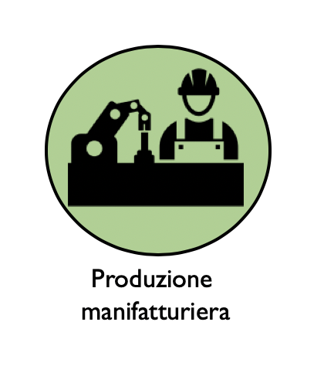

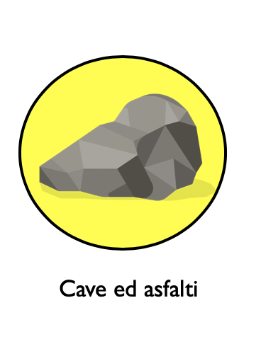
I risultati dei tavoli di lavoro del progetto R.I.E.C.C.O. con la Camera di Commercio di Milano: alcune barriere emerse
ALCUNE BARRIERE EMERSE:
Scarsa leva contrattuale con i fornitori
Scarsa conoscenza della filiera
ALCUNE BARRIERE EMERSE:
Poca capacità di controllare i fornitori
Mancanza di luoghi fisici e virtuali di scambio di sottoprodotti
ALCUNE BARRIERE EMERSE:
Mancanza di regolamenti End of Waste
Poca sensibilità al tema da parte dei clienti
Fonte dati: Progetto RIECCO, Camera di Commercio di Milano

Slide 17
DRIVERS
Fonte dati: CONAI – Consorzio Nazionale Imballaggi

Slide 18
DRIVERS
Fonte dati: CONAI – Consorzio Nazionale Imballaggi

Slide 19
DRIVERS
Fonte dati: CONAI – Consorzio Nazionale Imballaggi

Slide 20
DRIVERS
Fonte dati: CONAI – Consorzio Nazionale Imballaggi

Slide 21
DRIVERS
Fonte dati: CONAI – Consorzio Nazionale Imballaggi

Slide 22
Correlazione tra livello di circolarità e performance competitive condotto col metodo statistico della cluster analysis:
CLUSTER 1
«Informers»
Those who show bad performances in 4 production phases, all they do is informing the consumers
CLUSTER 2
«Linear» Companies
Those who show bad performances in circulairty throughout all the 5 phases
Fonte dati: Drivers and approaches to the circular economy in manufacturing firms, NM Gusmerotti, F Testa, F Corsini, G Pretner, F Iraldo, Journal of Cleaner Production 230
CLUSTER 3
«Circular Designers»
Those who show good performances in the DESIGN, PRODUCTION and CONSUMPTION phases
CLUSTER 4
«Housekeepers»
Those who achieve good performances in the PRODUCTION and LOGISTIC phases
CLUSTER 5
«Circular» Champions
Those who prove to be truly «circular» with good performances in all the 5 phases

Slide 23

Le aziende appartenenti ai tre cluster «circolari» sono la minoranza:
CLUSTER 1
Informers
24%
CLUSTER 2
«Linear» Companies
41.6%
Fonte dati: Drivers and approaches to the circular economy in manufacturing firms, NM Gusmerotti, F Testa, F Corsini, G Pretner, F Iraldo, Journal of Cleaner Production 230
65.6%
34.4%
CLUSTER 3
Circular Designers
15.6%
CLUSTER 4
Housekeepers
10.6%
CLUSTER 5
Circular Champions
8.2%

Slide 24
Più elevato è il livello di «circolarità», migliori sono gli indicatori di competitività:
CLUSTER | N. of employees | Revenues trend in the last 3 years | Employees trend in the last 3 years | Clients trend in the last 3 years
1 Informers | .0758429 | .0532709 | -.0847115 | .0740135
2 Linear Companies | -.1363626 | -.083653 | -.0556162 | -.1354623
3 Circular Designers | .2136356 | .0714534 | .1154512 | .1250122
4 Housekeepers | -.0651401 | .0277116 | .1331479 | -.0013005
5 Circular Champions | .1495043 | .1698485 | .1395118 | .2367019
Fonte dati: Drivers and approaches to the circular economy in manufacturing firms, NM Gusmerotti, F Testa, F Corsini, G Pretner, F Iraldo, Journal of Cleaner Production 230
Notes:
Medie normalizzate

Slide 25
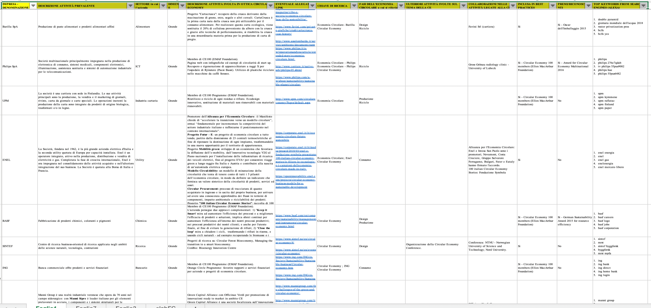
Le idee e i progetti che alimentano il «circular design»: un database di oltre 200 best practice
Fonte dati: Database Buone Pratiche di Economia Circolare, IdM Scuola Sant’Anna

Slide 26
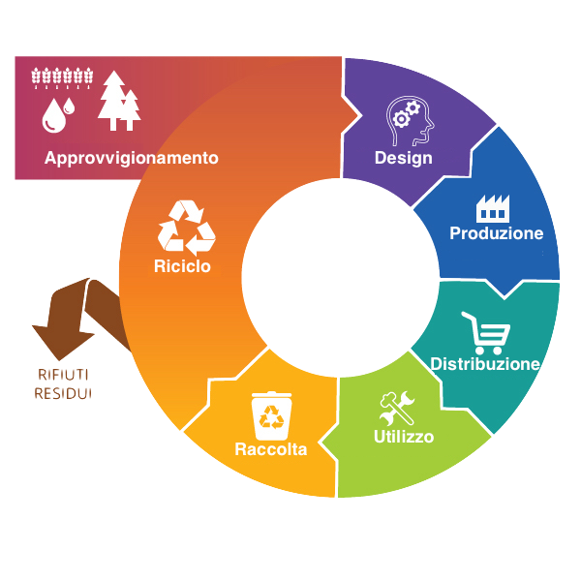
Le best practice per settore e per «fase» dell’economia circolare:
Fonte dati: Database Buone Pratiche di Economia Circolare, IdM Scuola Sant’Anna

Slide 27


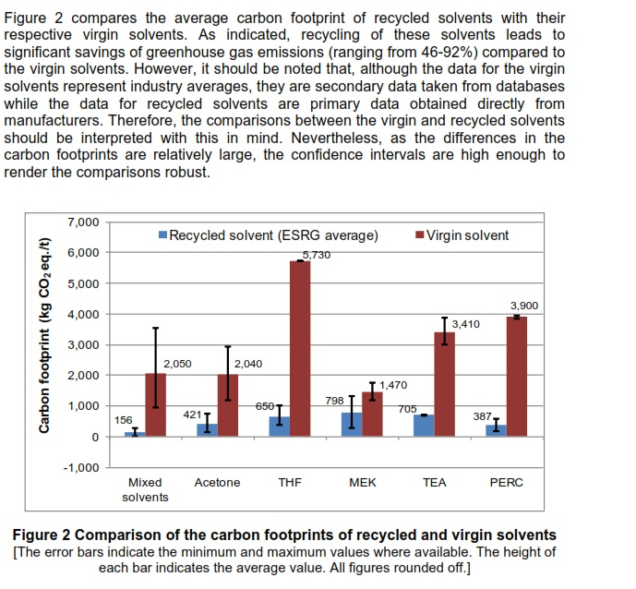
L’economia circolare produce spinte innovative e benefici competitivi?
Risposte positive da molti casi-studio relativi a grandi aziende e PMI.
 | Risparmio generato dai Fusti Draught Master M20 rispetto a:
 | Fusti in Acciaio |  | Bottiglie in Vetro |  | Lattine in alluminio
CONSUMI IDRICI (litri) | - 27,99 % |  | - 21,83 % |  | - 27,32 %
CONSUMI ENEGETICI (MJ) | - 19,86 % |  | - 41,02 % |  | - 33,17 %
POTENZIALE DI RISCALDAMENTO GLOBALE (kg CO₂ eq.) | - 28,58 % |  | - 49,11 % |  | - 25,84 %
ACIDIFICAZIONE (kg SO₂ eq.) | - 11,53 % |  | - 31,68 % |  | - 7,57 %
TOTALE RIFIUTI (kg) | - 18,92 % |  | - 85,66 % |  | - 86,97 %
TOTALE RIFIUTI PERICOLOSI (kg) | - 45,99 % |  | - 43,51 % |  | - 36,36 %
Fonte dati: Progetto CERCA, Assolombarda

Slide 28

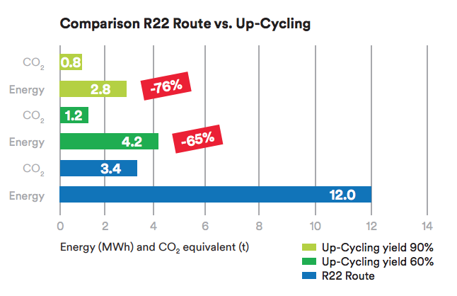

L’economia circolare produce spinte innovative e benefici competitivi?
Risposte positive da molti casi-studio relativi a grandi aziende e PMI.
Categoria di impatto (indicatore | Differenza % (Circular Economy vs As is)
Potenziale di Effetto Serra (kg CO2 eq.) | -30,76 %
Potenziale di Acidificazione (kg SO2 eq.) | -31,34 %
Potenziale di Formazione di Ossidanti Fotochimici (kg C2H4 eq.) | -30,55 %
Potenziale di Eutrofizzazione (kg PO4-3 eq.) | -30,46%
Fonte dati: Progetto CERCA, Assolombarda

Slide 29
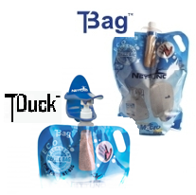
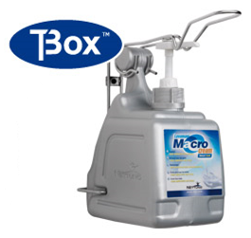
Altra best practice: NETTUNO Srl
 | Differenza % (Circular Economy vs As is)
RISORSE NON RINNOVABILI
Risorse materiali (kg) | -7,32 %
Risorse a fini energetici (kg) | -24,06 %
RISORSE RINNOVABILI
Risorse materiali (kg) | -45,33 %
Risorse a fini energetici (MJ) | -19,93 %
Consumo di acqua (m³) | -2,32 %
RIFIUTI TOTALI (kg) | -10,49 %
Rifiuti Pericolosi (kg) | -3,01 %
Rifiuti non Pericolosi (kg) | -22,24 %
CATEGORIE DI IMPATTO
Potenziale di Effetto Serra (kg CO₂ eq.) | -24,74 %
Potenziale di Acidificazione (kg SO₂ eq.) | -14,23 %
Potenziale di Formazione di Ossidanti Fotochimici (kg C₂H₄ eq.) | -19,08 %
Potenziale di Eutrofizzazione (kg PO₄³⁻ eq.) | -1,52 %
Fonte dati: Progetto BG Circular, Confindustria Bergamo.

Slide 30

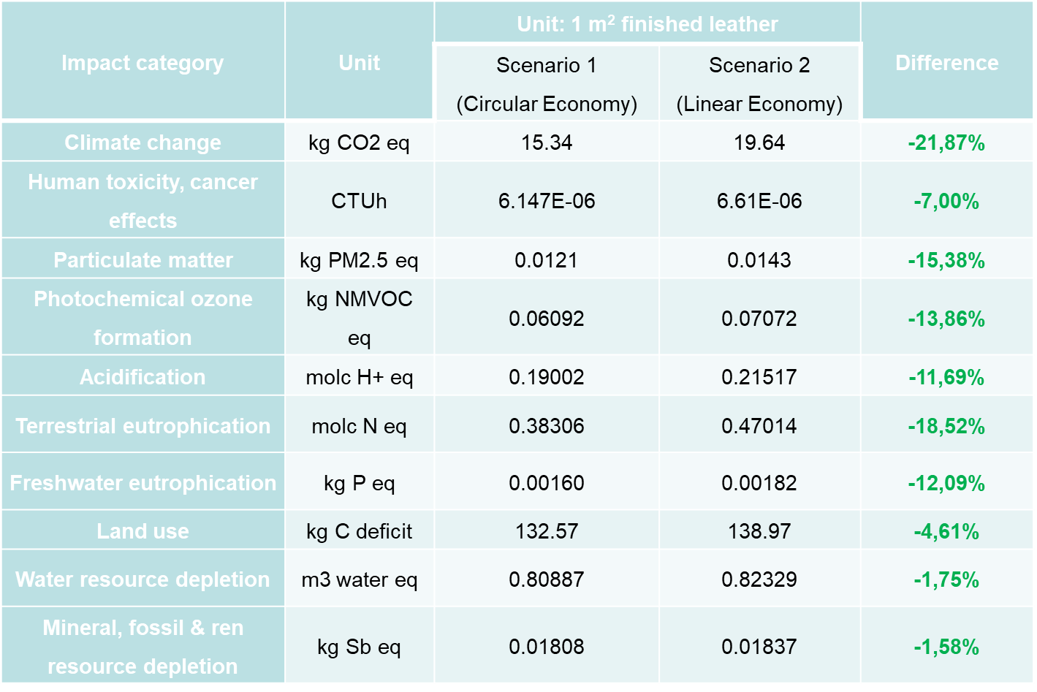
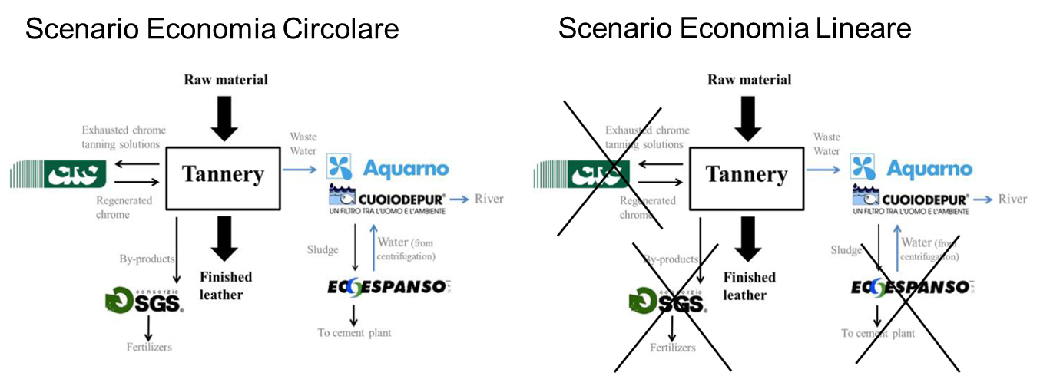
E sempre in tema di economia circolare…
… abbiamo misurato i benefici ambientali della «simbiosi industriale»:

Slide 31
Infine: le azioni desiderabili al fine di superare le barriere:
Fonte dati: CONAI, Consorzio Nazionale Imballaggi

Slide 32
Grazie per l’attenzione
Prof. Fabio Iraldo
fabio.iraldo@santannapisa.it
Let’s connect on LinkedIn!

